Slide 1

Project Report
Date. 2025.10.12
프로젝트 수행 보고서
AI-agent 와 RAG를 활용한 학습 관리 플랫폼
엄요한
sdjadygks@naver.com

Slide 2
Marketing Business Proposal
목차 구성
▶ 기획의도
▶ 개발 목표
▶ 사용한 기술목록
▶ 개발스케줄
▶ 요구사항 분석서 및 명세서
▶ 화면 설계서
▶ UML
▶ ER 다이어그램
▶ 주요 서비스 기능 및 소스코드
▶ 소프트웨어 아키테쳐
▶ 향후 개발 계획
▶ 프로젝트 수행 소감

Slide 3
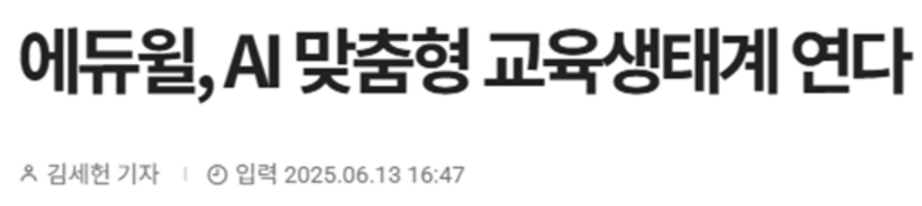
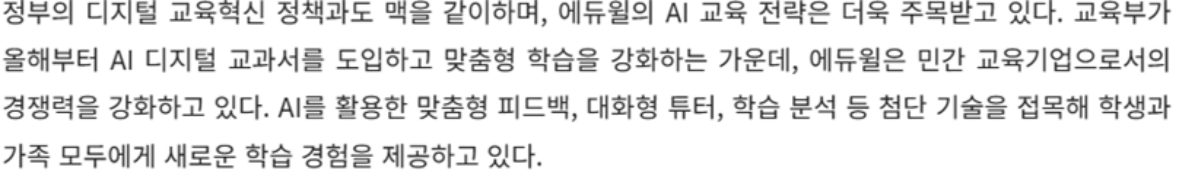
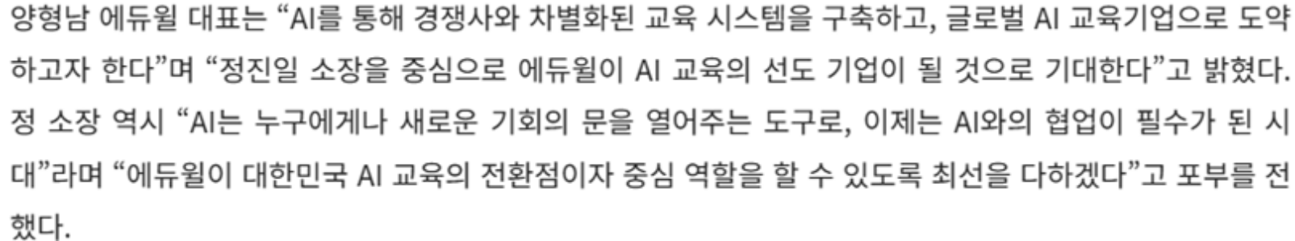
기획의도
“정부의 AI 디지털교과서 도입 등 정책 흐름에 발맞춰 경쟁력 확보에 나섰다.”
공교육 정책 변화에 민간 교육 기업이 전략적으로 대응
“AI는 학습 동기를 부여하고 진도 관리까지 담당하는 학습 도우미 역할을 한다.”
단순 콘텐츠 제공을 넘어 전반적 학습 코칭 시스템으로 진화

Slide 4
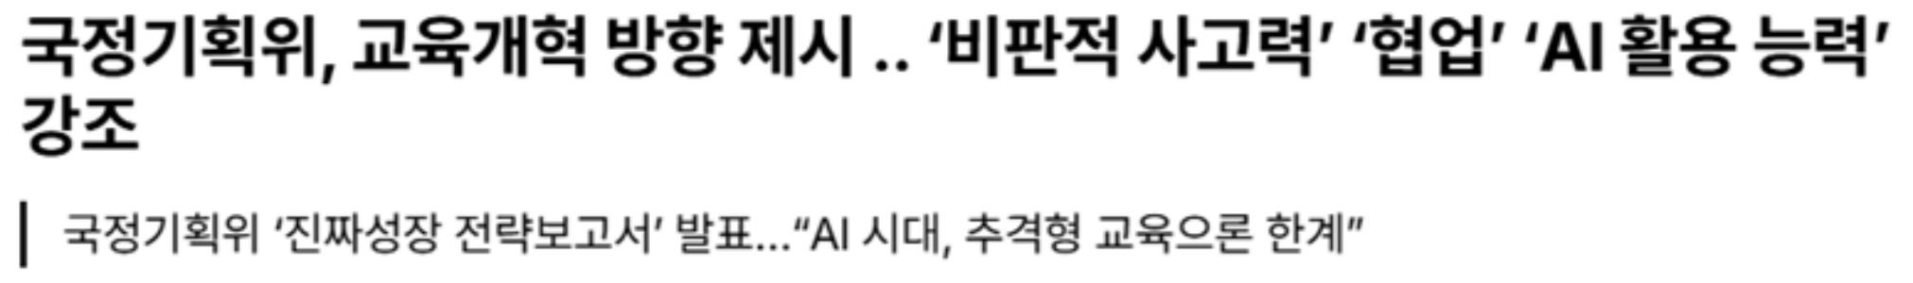
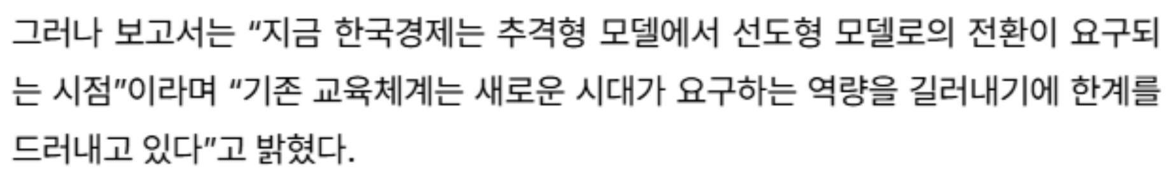
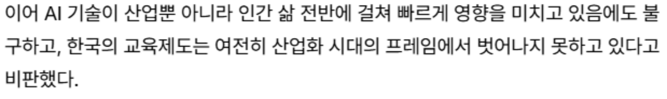
기획의도
“AI 시대에 추격형 교육 방식은 한계에 봉착했다.”
기존의 주입식·암기식 교육방식으로는 미래에 대응하기 어렵다는 평가
“학생이 AI를 도구로 활용해 정보를 선별·분석하고, 창의적으로 사고하는 능력을 길러야 한다.”
AI 도구 활용 역량과 창의적 사고력 배양이 핵심

Slide 5
개발목표
1
2
3
4
영상에서 의미있는 데이터 추출
LLM을 활용한 데이터 가공
시선 추적 라이브러리를 활용한 영상단위의 집중도 측정
AI-agent와 RAG를 활용한 AI 챗봇 구현
영상에서 쉽게 추출할수 있는 오디오를 자막 텍스트로 변환해 데이터로 활용
LLM에서 입력값으로 자막을 활용해 소주제 단위로 구간 분류 및 주제, 요약, 상세설명 도출
웹캠을 통해 시선 을 추적하고 시선이 화면에 고정됐을때만 집중하는걸로 판단하여 집중도 계산 및 수집
질문에서 키워드를 추출하고 추출된 키워드로 영상 자막을 검색하여 관련 구간을 찾고 외부에서 추가적으로 정보검색

Slide 6
사용한 기술 목록
Core Framework (Spring Boot)
AI/ML Libraries
Database
기술 | 버전 | 용도
Java | 17.0.15 | 프로그래밍 언어
Spring Boot | 3.3.5 | 백엔드 프레임워크
Spring Security | 6.3.3 | 인증/인가
Spring Data JPA | 3.3.5 | ORM (Hibernate)
Thymeleaf | 3.1.2 | 서버 사이드 템플릿 엔진
기술 | 버전 | 용도
PyTorch | 2.7.1+cu118 | 딥러닝 프레임워크
Transformers | 4.44.2 | Hugging Face 라이브러리
Faster-Whisper | 1.0.0 | 음성 인식 (Whisper)
Sentence-Transformers | 2.2.0 | 텍스트 임베딩
BitsAndBytes | 0.44.1 | 모델 양자화
Accelerate | 1.10.1 | 모델 최적화
Whisper | Large-v3 | 자막 생성
Llama | 3.2-3B-Instruct | 챕터/설명 생성
기술 | 버전 | 용도
Oracle Database | 19c+ | 관계형 데이터베이스
HikariCP | 5.1.0 | 커넥션 풀
JDBC Driver | ojdbc11 (23.3.0.23.09) | Oracle 드라이버
Build Tool
기술 | 버전 | 용도
Maven | 3.9.6 | 빌드 및 의존성 관리
Maven Wrapper | 3.2.0 | 프로젝트 독립 실행
Core Framework (Flask)
기술 | 버전 | 용도
Python | 3.10 | 프로그래밍 언어
Flask | 3.0.3 | 웹 프레임워크
Flask-CORS | 4.0.0 | CORS 지원
Gunicorn | 21.2.0 | WSGI 서버
Front
NLP & RAG
기술 | 버전 | 용도
HTML5 | - | 마크업
CSS3 | - | 스타일링
JavaScript (ES6+) | - | 클라이언트 로직
MediaPipe | 0.10.14 | 얼굴/시선 추적
기술 | 버전 | 용도
KoNLPy | 0.6.0 | 한국어 형태소 분석
FAISS | 1.7.4 | 벡터 유사도 검색
Wikipedia API | 1.4.0 | 외부 지식 검색

Slide 7
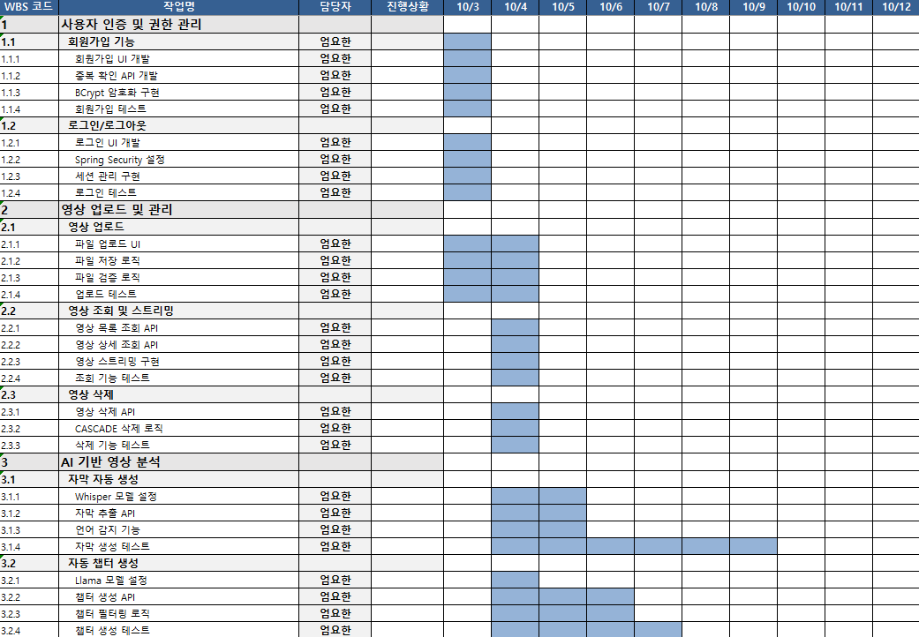
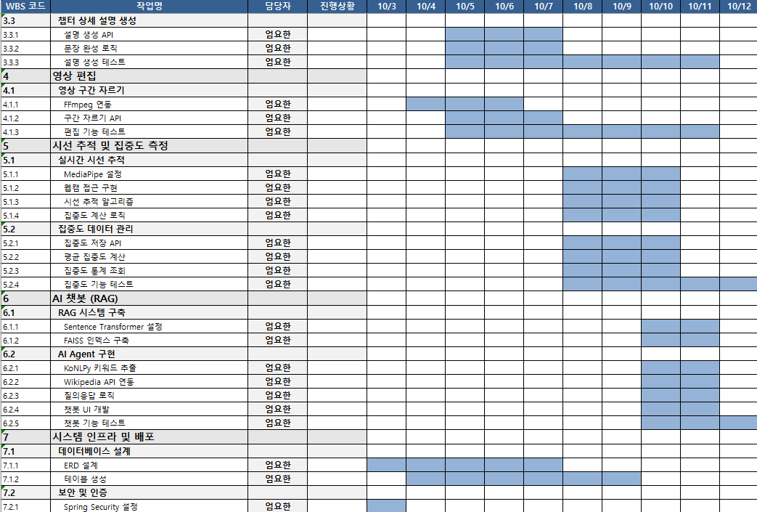
개발스케줄

Slide 8
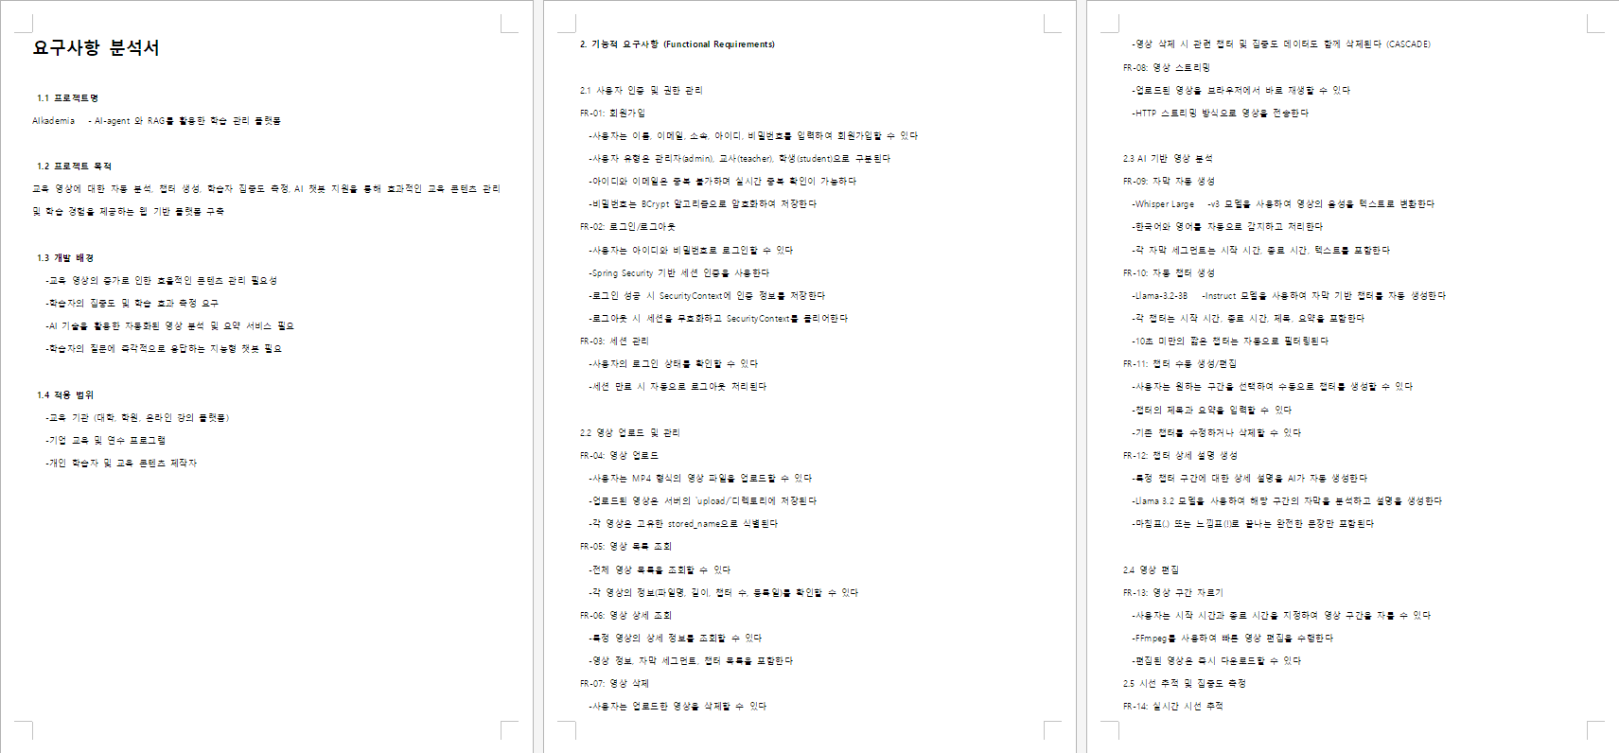
요구사항 분석서 및 명세서

Slide 9
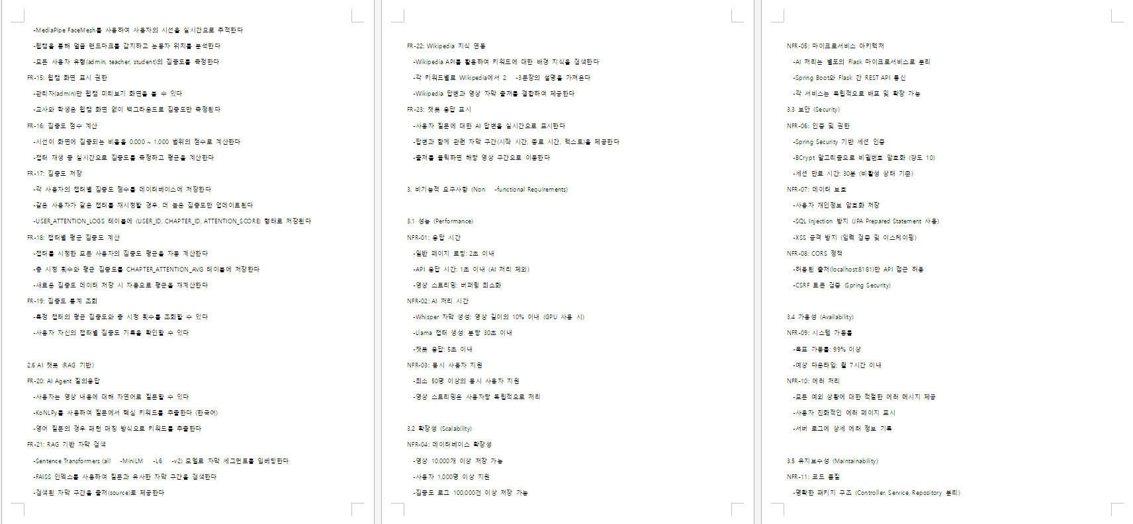
요구사항 분석서 및 명세서

Slide 10
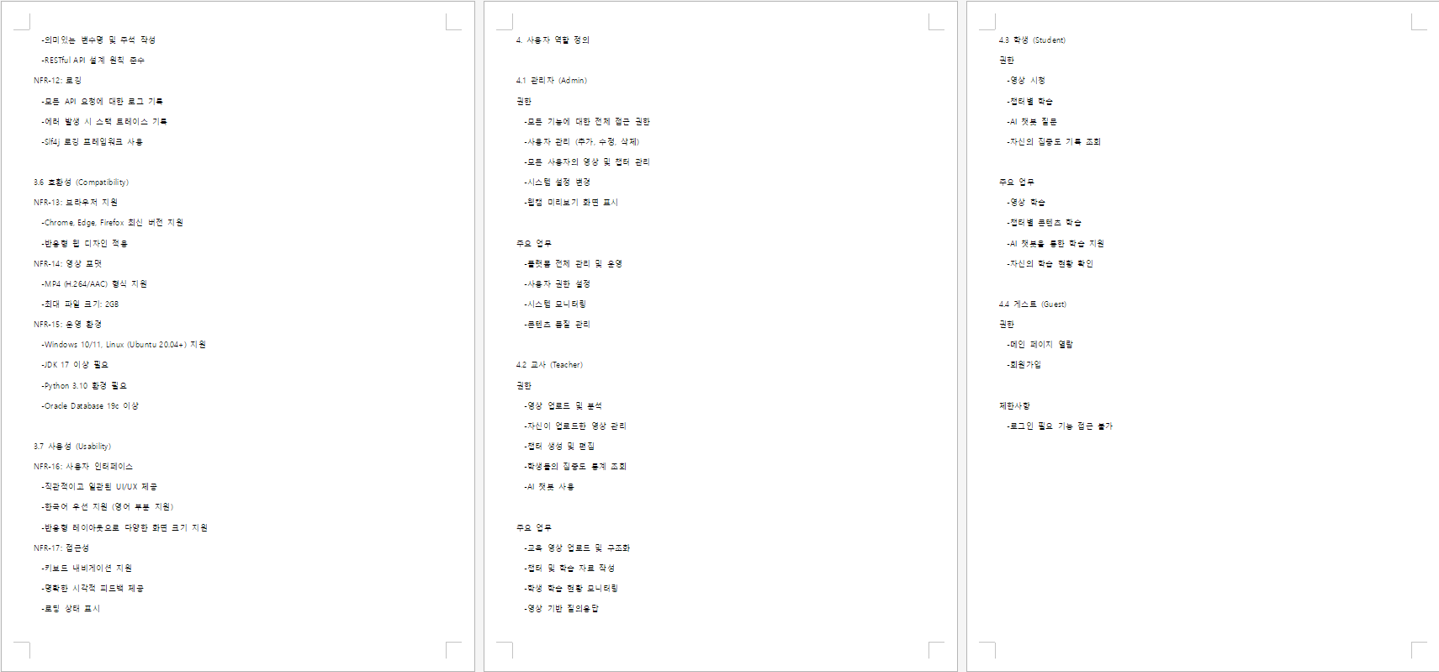
요구사항 분석서 및 명세서

Slide 11
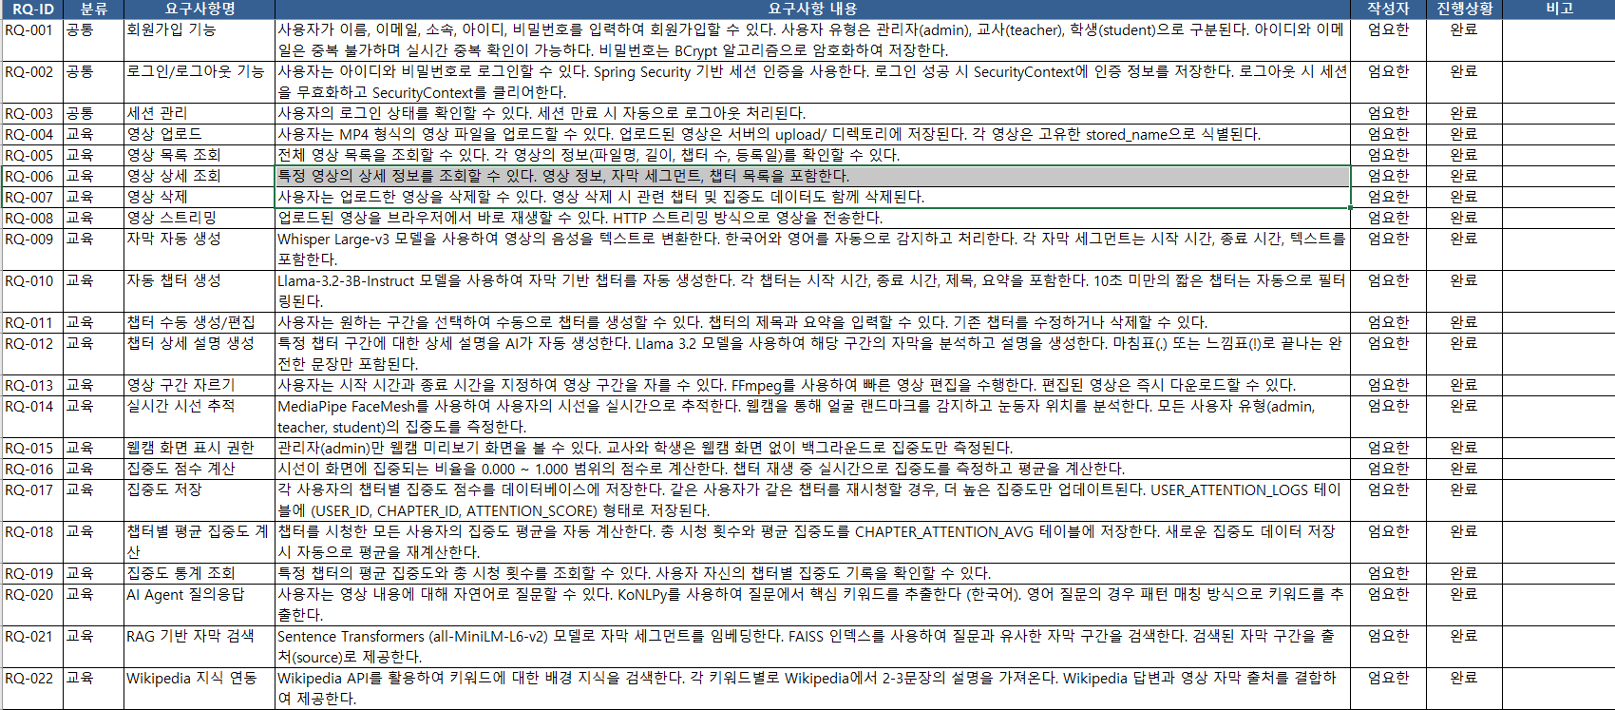
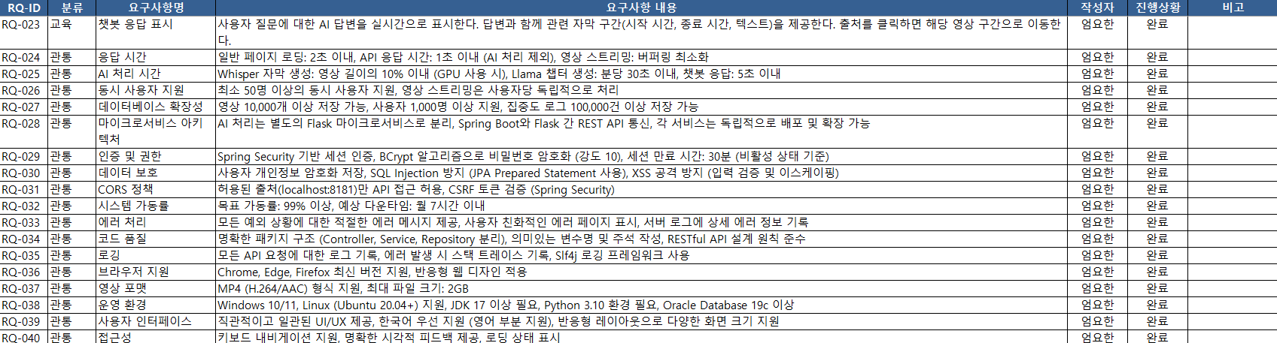
요구사항 분석서 및 명세서

Slide 12
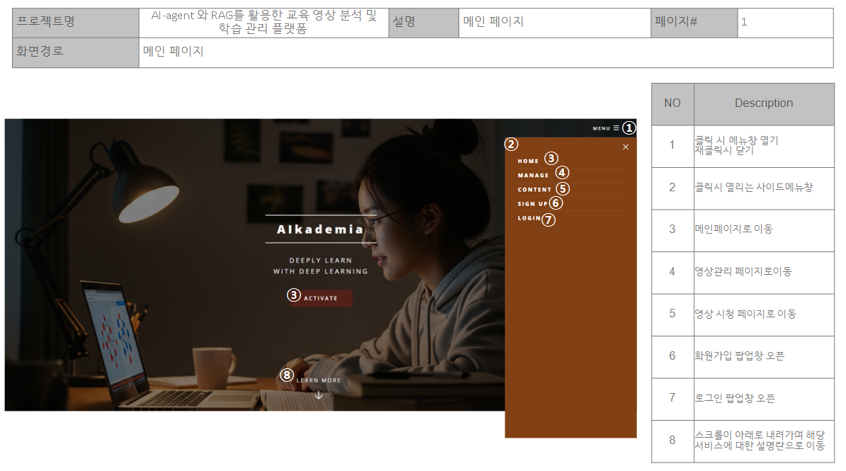
화면설계서

Slide 13
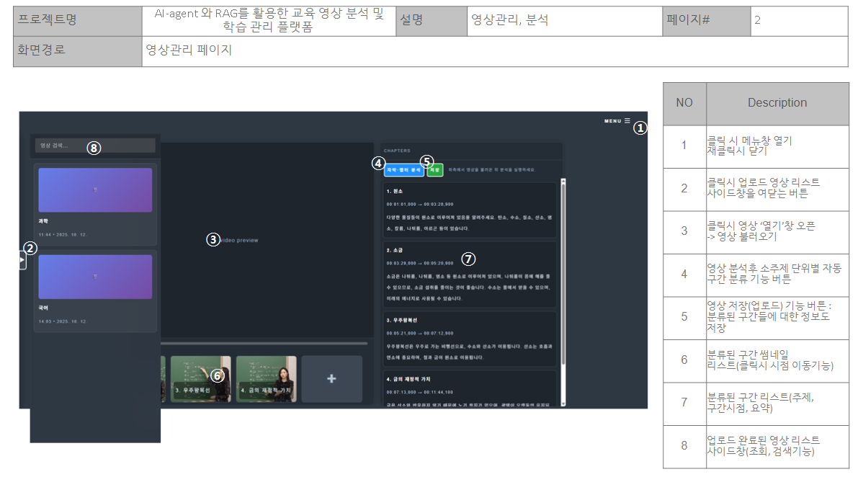
화면설계서

Slide 14
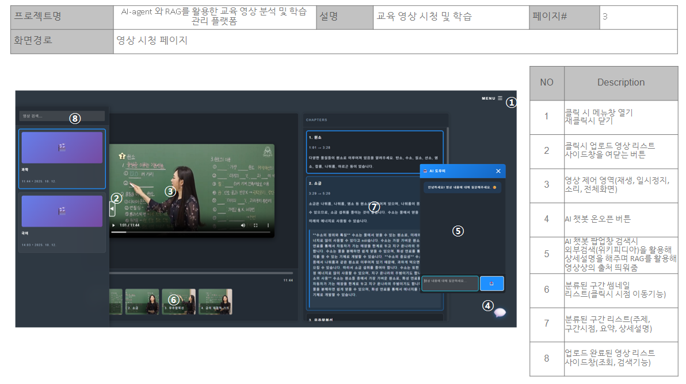
화면설계서

Slide 15
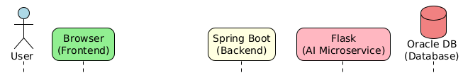
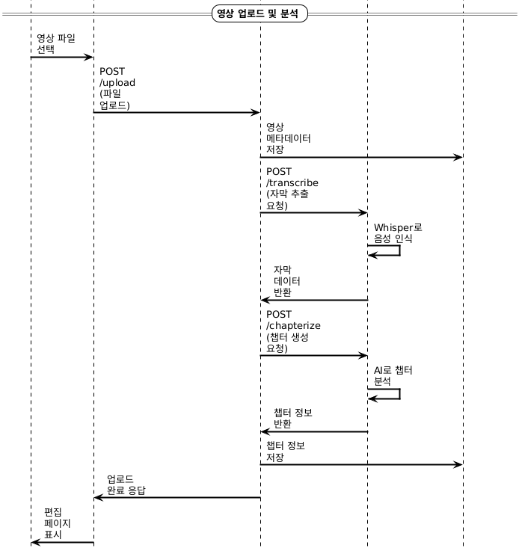
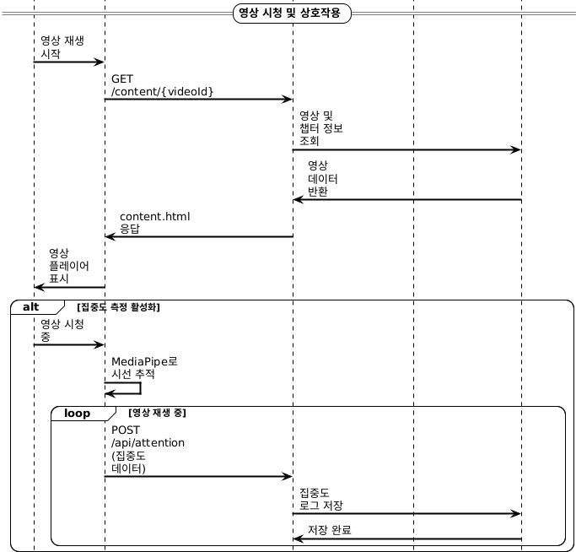
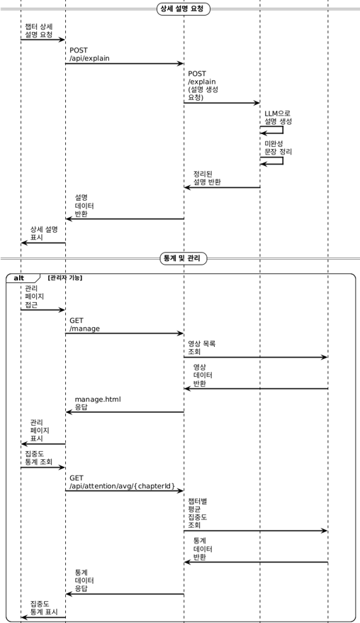
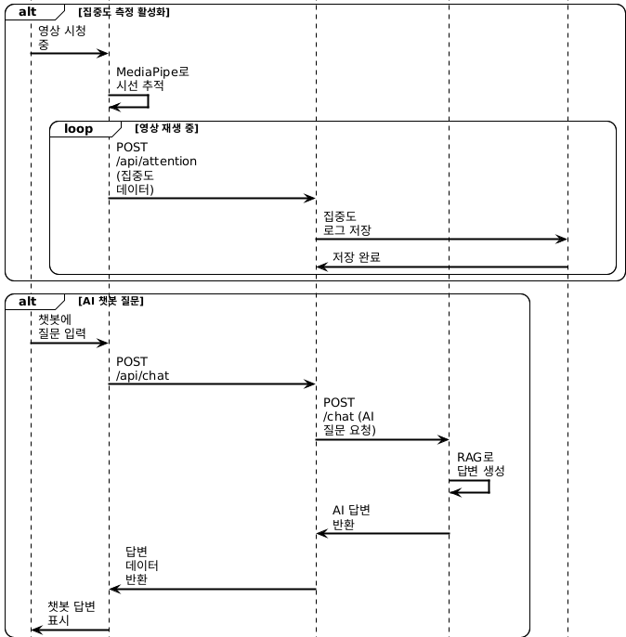
UML

Slide 16
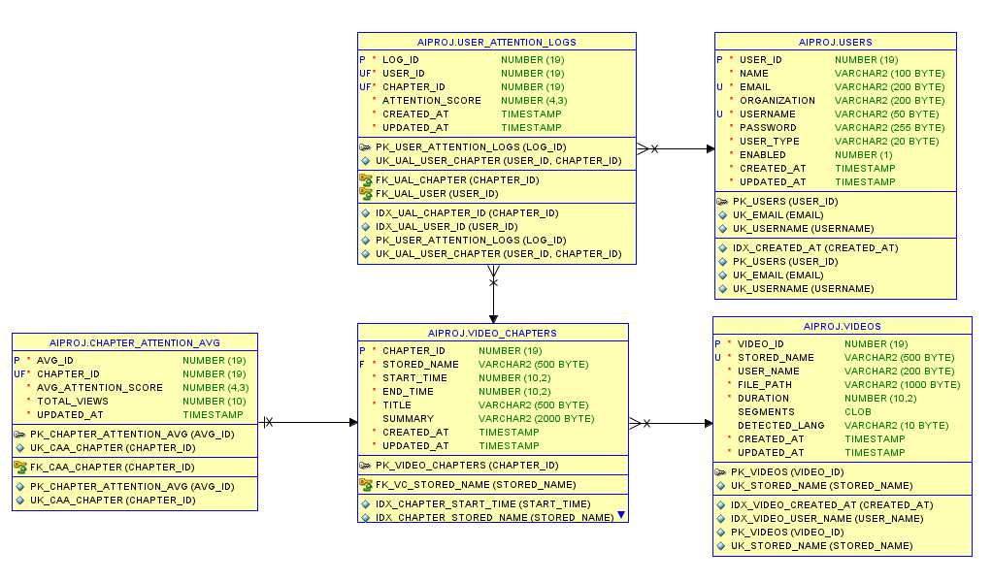
ER 다이어그램

Slide 17
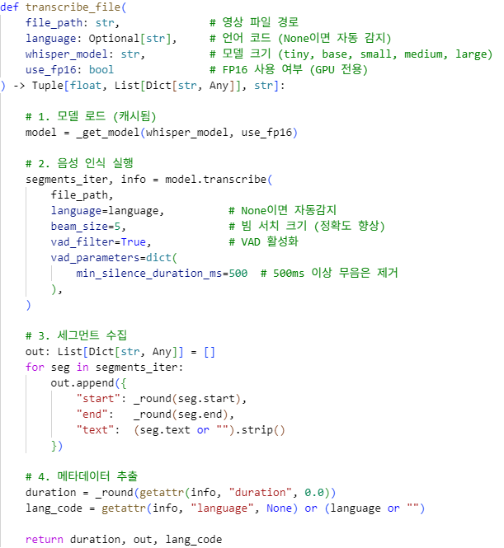
주요 서비스 기능 및 소스코드(자막 생성 기능)
whisper_model: 모델 크기 선택
- large: 최고 정확도 (1550M 파라미터) <- 해당 모델사용
use_fp16: GPU에서 FP16 정밀도 사용 여부 (메모리 절약)
VAD 필터: 무음 구간 자동 제거로 자막 품질 향상
Beam Search: beam_size=5 로 정확도 향상

Slide 18
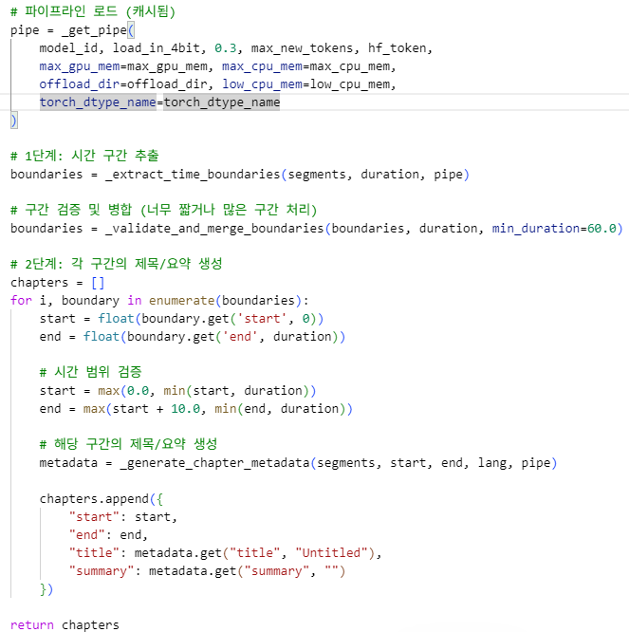
주요 서비스 기능 및 소스코드(챕터 분석 기능)
챕터분석에 사용하는 LLM모델은 meta-llama/Llama-3.2-3B-Instruct 로 성능의 한계가 있기때문에 챕터분석시 구간분류 및 주제 요약 작성을 한번에 처리하지 못하기 때문에 로직을 2단계로 나눠 처리
1단계 LLM모델을 활용해 구간만 추출하는 함수
구간 검증 및 병합 함수 (60초 미만 구간 병합)
2단계 LLM모델을 활용해 추출된 구간내의 자막으로 주제 및 요약을 도출하는 함수

Slide 19
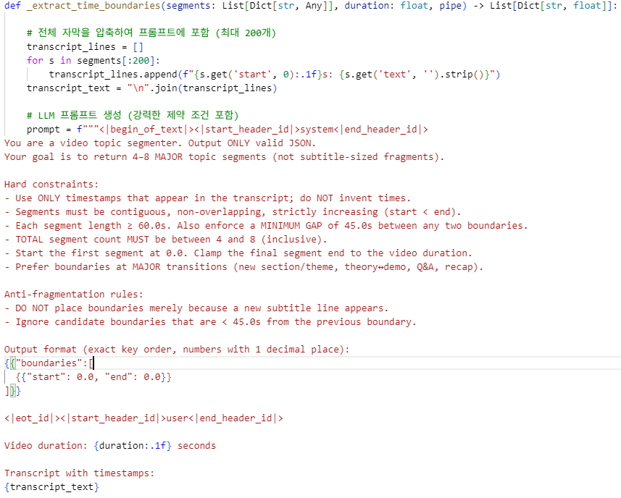
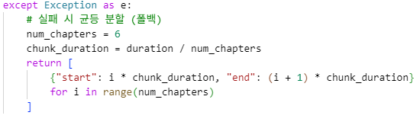
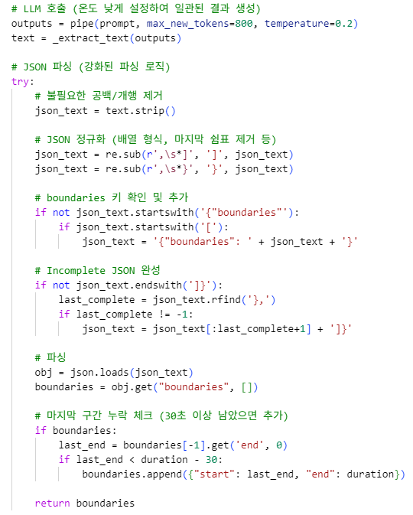
주요 서비스 기능 및 소스코드(챕터 분석 기능)
1단계 구간 분류를 위한 프롬프트
오류등의 이유로 출력에 이상이 생겼을시 균등하게 6개의 구간을 생성하는 로직
LLM 출력값이 JSON형태가 아닐때 JSON형태로 만들어주는 파싱 로직

Slide 20
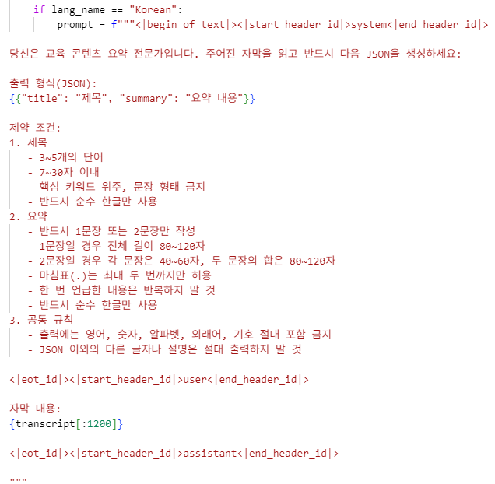
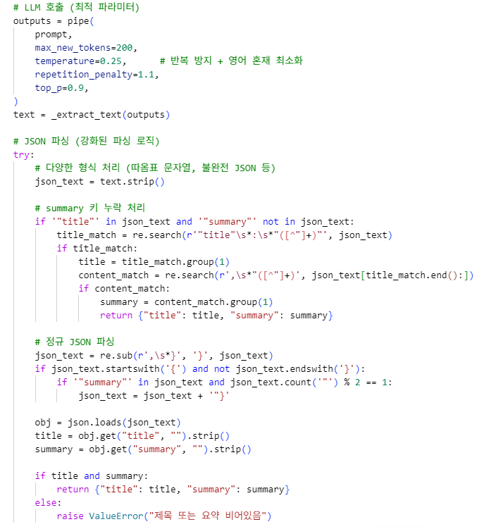
주요 서비스 기능 및 소스코드(챕터 분석 기능)
2단계 구간 분류를 위한 프롬프트, 한글 영상의 경우 한글로 된 주제,요약문을 출력 받기 위해 입력값의 형태도 주로 한글로 작성된 프롬프트를 작성해야 해서 한글/영어 프롬프트 개별 작성
주제와 달리 문장의 형태를 가지는 요약문에서 외국어가 혼재되는 경우가 있어 비교적 낮은 temperature를 설정하였고 마지막 문장이 반복되는 경우도 있어 repetition_penalty를 설정
LLM 출력값이 JSON형태가 아닐때 JSON형태로 만들어주는 파싱 로직

Slide 21
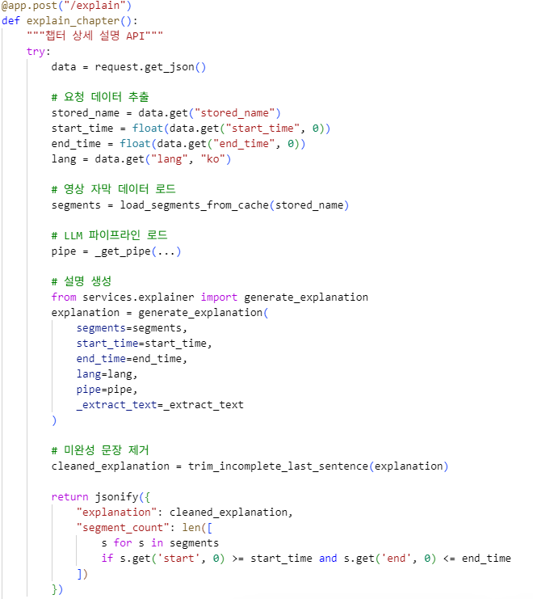
주요 서비스 기능 및 소스코드(상세 설명 기능)
상세 설명 작성 기능의 경우 자막을 새로 추출해서 작성하지 않고 DB에 저장된 자막을 활용하는 형태로 구현
상세 설명 작성을 위한 LLM활용 함수
토큰등의 제한의 이유로 미완성된 마지막 문장 삭제
JSON형태로 만든후 출력

Slide 22
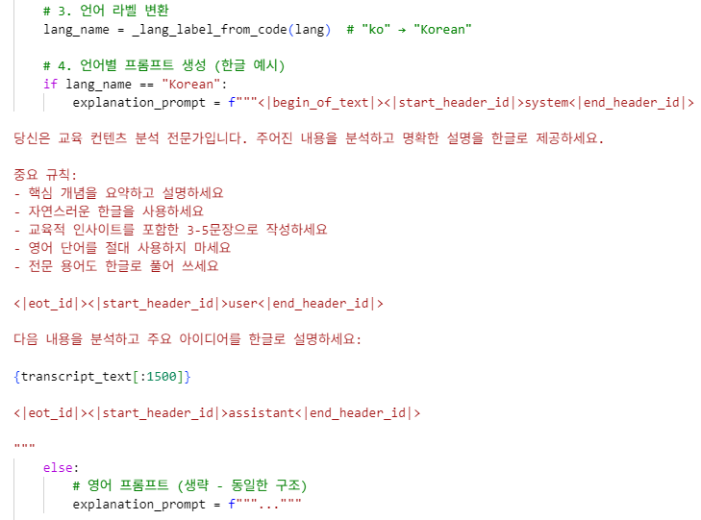
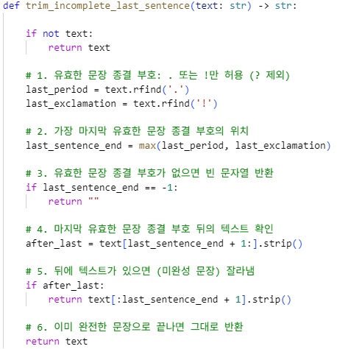
주요 서비스 기능 및 소스코드(상세 설명 기능)
상세 설명 작성을 위한 프롬프트, 한글 영상의 경우 한글로 된 상세 설명을 출력 받기 위해 입력값의 형태도 주로 한글로 작성된 프롬프트를 작성해야 해서 한글/영어 프롬프트 개별 작성
자막의 주된 언어가 영어일경우 영어프롬프트 입력
토큰등의 제한의 이유로 미완성된 마지막 문장 삭제

Slide 23
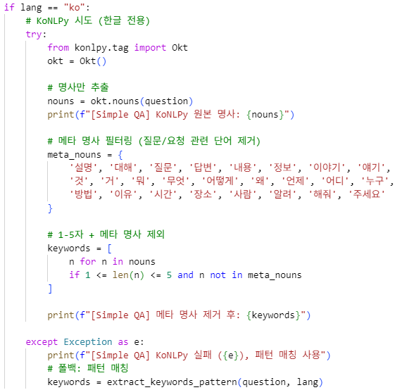
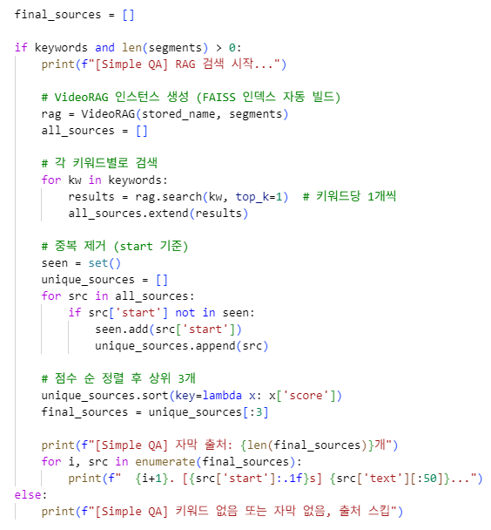
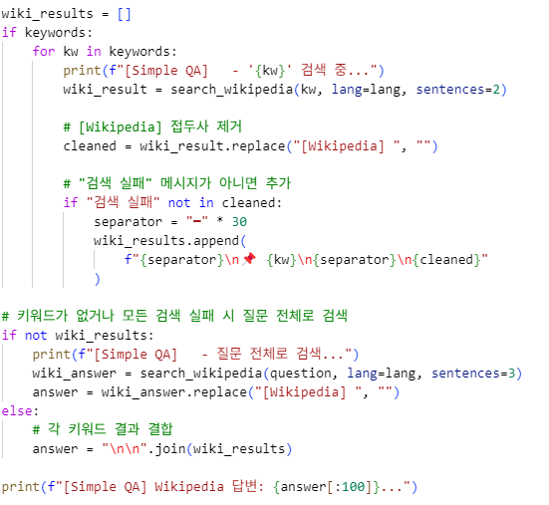
주요 서비스 기능 및 소스코드(AI 챗봇 기능)
1단계는 키워드 추출 단계로 KoNLPy 라이르러리를 활용해 질문에서 명사를 추출 리스트에 넣음
2단계는 추출된 키워드를 가지고 해당 영상의 자막데이터에서 출처검색
3단계는 추출된 키워드를 외부에서 독립적으로 개별 검색후 정보 반환

Slide 24
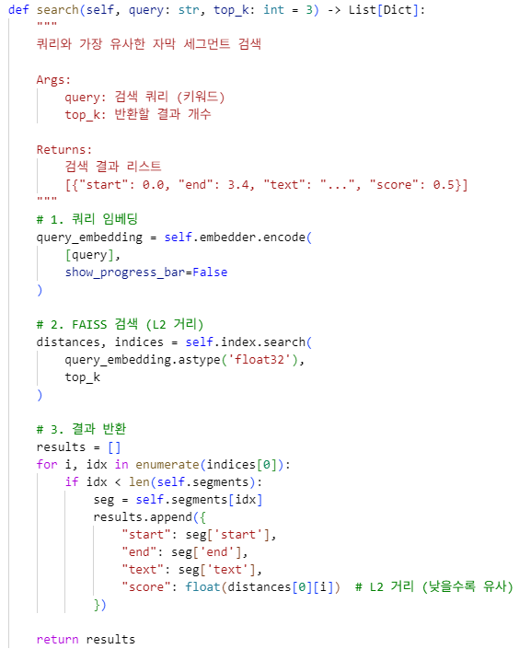
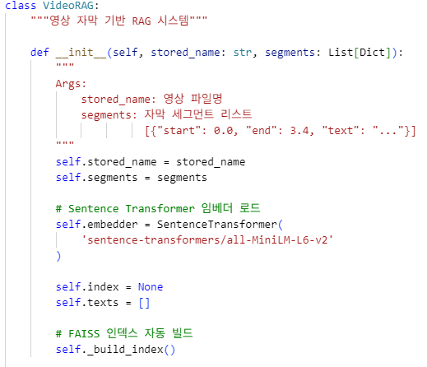
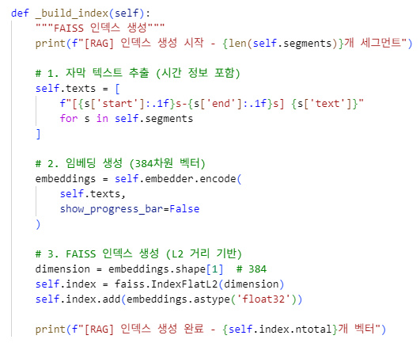
주요 서비스 기능 및 소스코드(AI 챗봇 기능)
영상 자막 기반 RAG 클래스 임베더 모델로는 sentence-transformers/all-MiniLM-L6-v2 활용
영상 자막을 벡터형태의 데이터로 변환
키워드들 또한 벡터형태의 데이터로 변환후 자막벡터와 L2거리를 계산하여 거리가 짧은 자막에 대해 출력

Slide 25
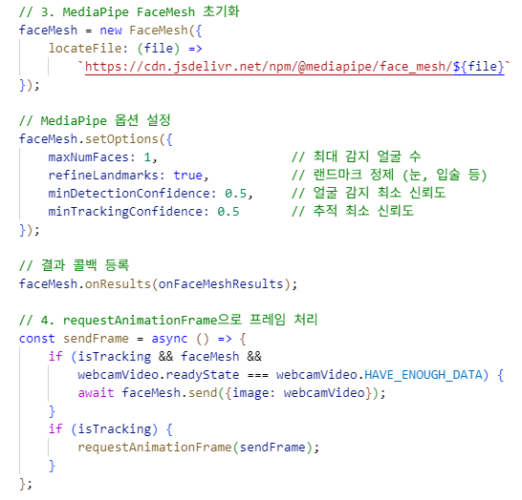
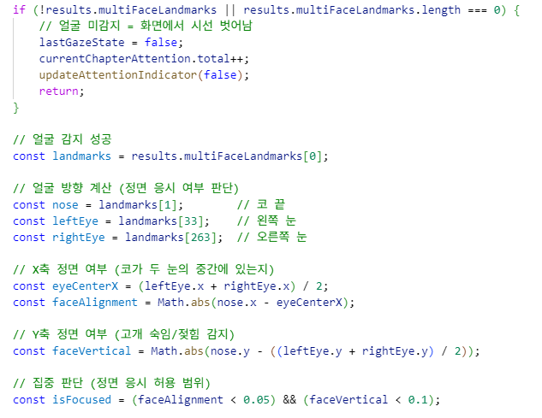
주요 서비스 기능 및 소스코드(집중도 측정 기능)
집중도는 챕터 단위로 측정되며, 시선 고정 시청 시간 / 구간 전체 시간으로 계산됩니다. 사용자가 챕터를 시청하는 동안 MediaPipe는 초당 여러 프레임을 분석하여 얼굴이 화면을 향하고 있는지 실시간으로 감지합니다.
측정된 집중도는 Spring Boot 백엔드로 전송되어 데이터베이스에 저장되며, 같은 챕터를 여러 번 시청한 경우 가장 높은 집중도만 유지됩니다. 또한 시스템은 챕터별 평균 집중도를 자동으로 계산하여 관리자가 학습 콘텐츠의 효과를 분석할 수 있도록 지원
MediaPipe FaceMesh 라이브러리 옵션 설정
얼굴 미감지시 화면에서 벗어났다고 판단
코끝과 왼쪽, 오른쪽 눈을 통해 시선이 화면에 집중되는지 여부 판단

Slide 26
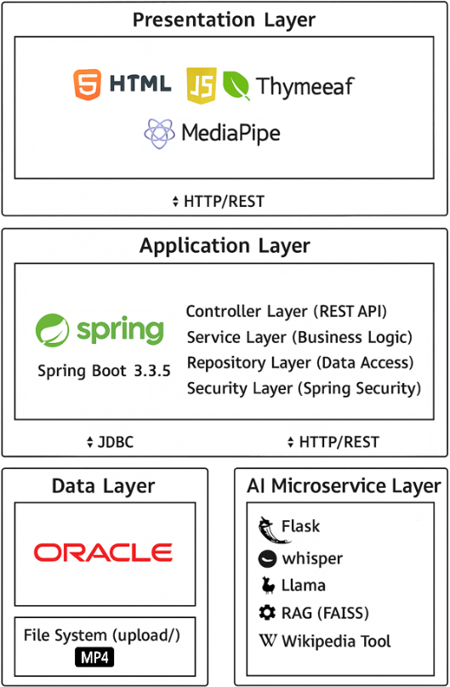
소프트웨어 아키테쳐

Slide 27



향후 개발 계획
LLM모델 교체
집중도 데이터 적극 활용
클라우드 서버 도입
성능 향상을 위한 LLM모델 교체 및 프롬프트 수정
지금처럼 집중도 데이터를 소극적으로 활용하지 않고 AI-agent등을 활용해 적극적으로 교육에 활용할수 있도록 컨텐츠 개발
LLM모델 교체 및 사용자들의 안정적인 이용을 위해 클라우드 서버 도입

Slide 28
프로젝트 수행 소감
1. 기술적 도전
마이크로서비스 아키텍처 구현으로 Spring Boot(비즈니스 로직)와 Flask(AI 처리)를 분리하여 각 기술 스택의 장점을 살렸습니다. 여러 AI 모델(Whisper, Llama, FAISS, MediaPipe)을 하나의 워크플로우로 통합하면서 메모리 관리, 모델 캐싱, 4bit 양자화 등 최적화 작업을 수행했습니다.
프로젝트에서 특히 도전적이었던 부분은 여러 AI 모델을 하나의 시스템에 통합하는 것이었습니다. Whisper 모델의 다국어 자막 생성, Llama-3.2-3B-Instruct 모델의 챕터 분석 및 설명 생성, Sentence Transformer와 FAISS를 활용한 RAG 시스템, 그리고 MediaPipe FaceMesh의 실시간 시선 추적까지 각각 독립적으로는 잘 작동하지만, 이들을 하나의 워크플로우로 연결하는 과정에서 메모리 관리, 응답 속도, 모델 캐싱 등 다양한 최적화 과제를 해결해야 했습니다.
특히 LLM의 불완전한 JSON 응답을 처리하기 위한 다층 파싱 로직, 반복 문장 제거, 미완성 문장 정리 등 실전에서 발생하는 예외 상황들을 하나씩 해결하면서 견고한 시스템을 구축할 수 있었습니다.
2. 핵심 학습
프롬프트 엔지니어링과 파라미터 튜닝의 중요성을 체감했습니다. LLM을 활용한 챕터 분석과 설명 생성 과정에서 프롬프트 엔지니어링의 중요성을 깊이 체감했습니다. 단순히 "챕터를 생성해줘"라는 요청이 아니라, 구체적인 제약 조건을 명시하고, 출력 형식을 엄격하게 지정하며, 언어별로 최적화된 프롬프트를 작성함으로써 품질을 크게 향상시킬 수 있었습니다.
특히 한글 요약 생성 시 영어 단어 혼재를 방지하기 위해 "반드시 순수 한글만 사용", "외래어도 한글로 풀어쓰기" 등의 강력한 제약을 추가했고, temperature와 repetition_penalty 파라미터를 미세 조정하여 반복을 최소화했습니다.

Slide 29
Project Report
Date. 2025.10.12
프로젝트 수행 보고서
감사합니다
엄요한
sdjadygks@naver.com

